Slide 1
Objektorientierung in C++

Slide 2
Agenda
Objekte
Klassen
Klassen und Objekte in C++

Slide 3
Objekte
Paradigma Objektorientierung (OO)
Philosophie: "Alles ist ein Ding"
Objekte sind "Gegenstände" mit konkreten Eigenschaften
Beispiel: der Tisch mit 4 Beinen und hölzerner Tischplatte, der bei Fritz im Büro steht, am 12.5.2015 eingekauft wurde, die Bestellnummer EAM 90061554 hat und an der hinteren linken Ecke beschädigt ist
Objekte werden auch Instanzen genannt

Slide 4
Objekte
Eindeutig identifizierbar / Unikat
es gibt genau eins
ein genau gleich aussehendes Objekt ist trotzdem ein anderes
dasselbe Objekt
identisches Unikat
besteht aus denselben Atomen
ein gleiches Objekt
zwei identisch aussehende Objekte
besteht aus anderen Atomen
hat eine andere Position im Raum

Slide 5
Objekte
Eindeutig identifizierbar / Unikat
es gibt genau eins
ein genau gleich aussehendes Objekt ist trotzdem ein anderes
dasselbe Objekt
identisches Unikat
besteht aus denselben Atomen
ein gleiches Objekt
zwei identisch aussehende Objekte
besteht aus anderen Atomen
hat eine andere Position im Raum
Elektronen
Elektronen
Adresse
RAM
Notes:
Wenn wir das Konzept eines Objekts auf den Computer übertragen möchten, müssen wir nur ein paar Begriffe austauschen.
Anstelle von Atomen bestehen Objekte im Computer aus Ladungen, also aus Elektronen, die irgendwo hingeschoben wurden.
Die Position im Computer nennt sich Speicheradresse und der Speicherort ist nicht der 3D Raum, sondern der Arbeitsspeicher (RAM, random access memory).

Slide 6



Objekte
derselbe Baum

Slide 7
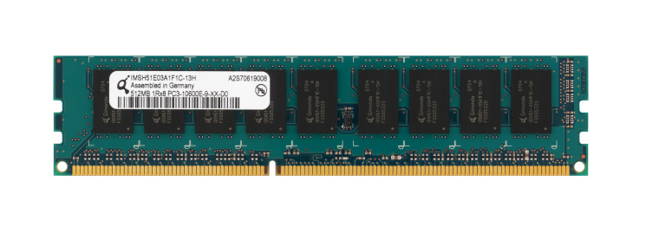

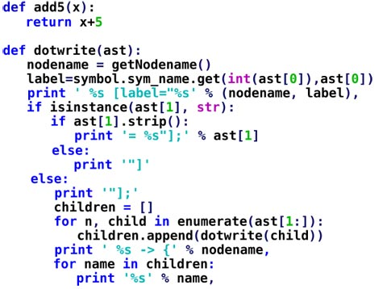
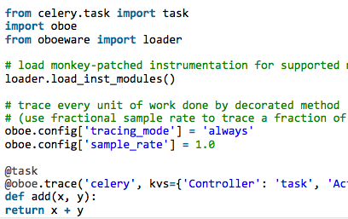
Objekte
Speicherzelle
42
43
44
45
46
dasselbe Objekt

Slide 8
Objekte
ein gleicher Baum

Slide 9
Objekte
Speicherzelle
42
43
44
45
46
ein gleiches Objekt

Slide 10

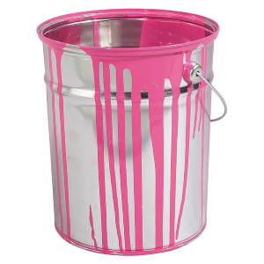
Objekte
Warum ist das so wichtig?
Vorhersage, wie sich Änderungen auswirken
nicht mehr gleicher
ein gleicher Baum
Notes:
Die Unterscheidung zwischen demselben Baum und einem gleichen Baum ist deshalb so wichtig, weil sich Änderungen ggf. nur auf einen Beobachter auswirken.
Falls man das Original noch benötigt und eine Kopie verändern möchte, muss sich der Programmierer darum kümmern, dass die Kopie erstellt wird.

Slide 11
Klassen
Klassen definieren die Eigenschaften, die Objekte haben können
Beispiel: Objekt: "der Tisch mit 4 Beinen und hölzerner Tischplatte […]" Klasse: ein Tisch hat eine Menge an Beinen ein Tisch hat eine Tischplatte eine Tischplatte besteht aus einem Material […]
Notes:
Das Beispiel des Objekts „Holztisch“ haben wir zuvor schon kennengelernt.
Die Klasse „Tisch“ liefert die Definition aller möglichen Tische. Sie beschreibt in allgemeiner Form, wie ein Tisch aussieht, ohne konkrete Angaben zu einem bestimmten Tisch zu machen.
Ein anderes Beispiel:
Klasse „Hund“:
Name des Hundes
Geburtsdatum
Fellfarbe
Eigentümer
Objekt „Hund meiner Nachbarin“:
Name des Hundes: Jenny
Geburtsdatum: 3.6.2017
Fellfarbe: schwarz
Eigentümer: Andrea G.

Slide 12
Klassen
Man kann aus Klassen Instanzen (Objekte) erzeugen
Beispiel: Legoauto-Bauplan = Klasse Hände, Finger, Werkzeug = Programmcode Aufgebautes Spielzeug = Objekt
Man sagt, ein Objekt sei vom Typ seiner Klasse
"Dieses Spielzeug ist vom Typ Legoauto"

Slide 13
Klassen
Klassen können Methoden/Prozeduren definieren, um mit Objekten etwas zu tun
Beispiel: Berechne Verkaufspreis (Tisch) Drucke Liste benötigter Klötze (Legoauto) Zeige CO₂ Auswirkung aufs Klima (Baum)

Slide 14
Klassen und Objekte in C++
Klassen werden mit class Typname{}; definiert
Objekt erzeugen: Typname a();
Konvention: Klassen = Substantiv (Hauptwort) → Großschreibung Methoden = Verben (Tunwort) → Kleinschreibung

Slide 15
Klassen und Objekte in C++
Methoden, die mit einem Objekt einer Klasse durchgeführt werden können:
class Typname{ public: void methodenname(parametertyp parametername, …){ // hier irgendwas tun } }
Notes:
Methoden: führen etwas durch, tun etwas
Funktionen: berechnen etwas, tun aber nichts

Slide 16
Klassen und Objekte in C++
Funktionen, die mit einem Objekt einer Klasse durchgeführt werden können:
class Typname{ public: rückgabetyp methodenname(parametertyp parametername, …){ // hier irgendwas tun return ergebnis; } }
Notes:
Operationen (auch: Funktionen, Methoden), die spezifisch für eine Klasse oder ein Objekt sind, werden der Klasse untergeordnet, d.h. eingerückt.

Slide 17
Klassen und Objekte in C++
Eigenschaften können öffentlich (für alle) zugänglich sein, oder nur für das Objekt selbst:
class Typname{ public: eigenschaftstyp eigenschaftsname; private: eigenschaftstyp eigenschaftsname; }

Slide 18
Klassen und Objekte in C++
Eigenschaften abfragen: typ wert = objekt.eigenschaft;
Operation (Methode) durchführen: objekt.methodenname(argument1, …);
Berechnung (Funktion) ausführen: typ ergebnis = objekt.methodenname(argument1, …)

Slide 19

Klassen und Objekte in C++
Definiere eine Klasse Quader und gib ihr ein paar Eigenschaften, die ein Quader haben könnte
Erzeuge einen Quader a
Erzeuge einen anderen Quader b
Erzeuge einen Quader c, der genau gleich aussieht wie Quader b
Definiere einen Quader d, der identisch ist mit Quader c

Slide 20
Klassen und Objekte in C++
Ändere eine Eigenschaft an Quader b
Überprüfe die gleiche Eigenschaft an Quader c
Ändere eine Eigenschaft an Quader d
Überprüfe die Eigenschaft an Quader c

Slide 21
Klassen und Objekte in C++
Füge eine Funktion zur Klasse hinzu, die das Volumen des Quaders ausrechnet
Füge eine Methode zur Klasse hinzu, die den Quader um eine Achse um 90° dreht

Slide 22
Zusammenfassung
Objekte
Konkrete, eindeutig identifizierbare „Dinge“
Unterscheidung zwischen „dasselbe“ und „das gleiche“
Klassen
Verallgemeinerung von Objekten
„Bauplan“ oder „Beschreibungsplan“ für Objekte
Klassen und Objekte in C++
Erzeugung von Objekten
Definition von Eigenschaften und Funktionen

Slide 23
Fragen

